Slide 1
Использование информационно- коммуникативных технологий на занятиях по изобразительной деятельности в дополнительном образовании.
МОУ ДО «РЦДОД»
педагог дополнительного образования
Баязитова М. Н.

Slide 2
ИКТ используются не как цель, а как еще один
педагогический инструмент, способствующий достижению
цели занятия.
Использование компьютерных технологий позволяет
изменить учебный процесс в лучшую, более комфортную
сторону, охватывая все этапы учебной деятельности.

Slide 3
Цели использования ИКТ на занятиях объединения
сделать занятие современным (с точки зрения использования технических средств);
приблизить занятие к мировосприятию современного ребенка;
помочь педагогу в возможности эмоционально и образно подать материал.

Slide 4
Варианты применения ИКТ
Занятие с мультимедийной поддержкой
1.видеоролики
2. презентация
3. мастер-класс
Занятие с выходом во всемирную сеть Интернет

Slide 5
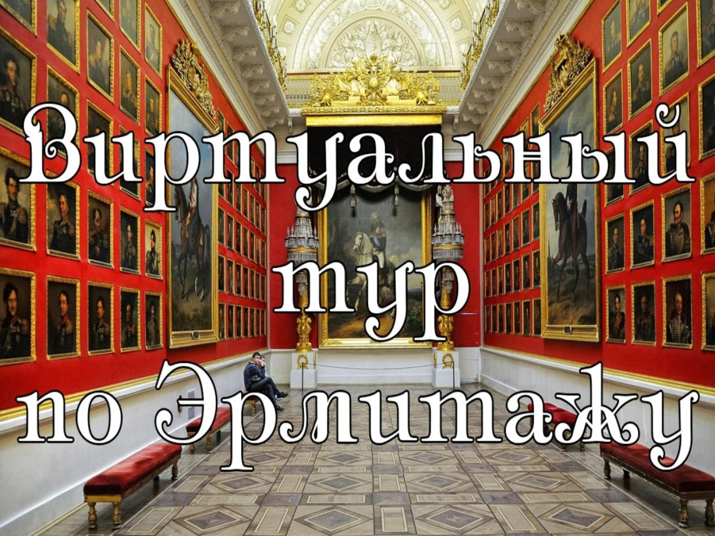
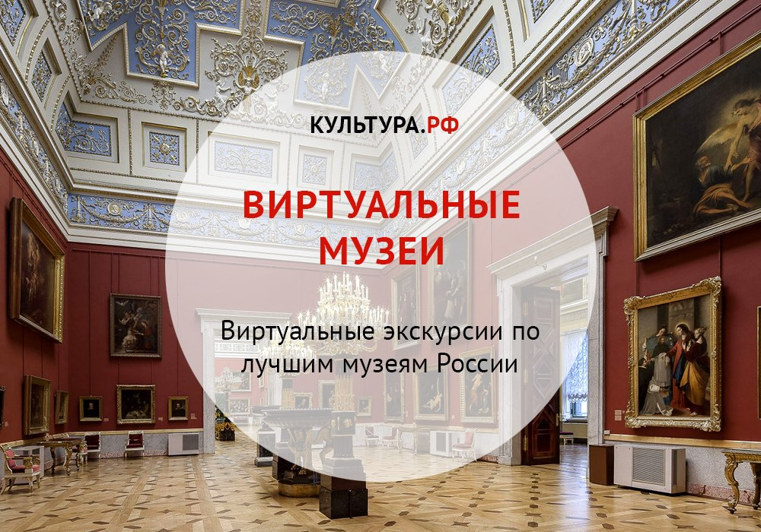
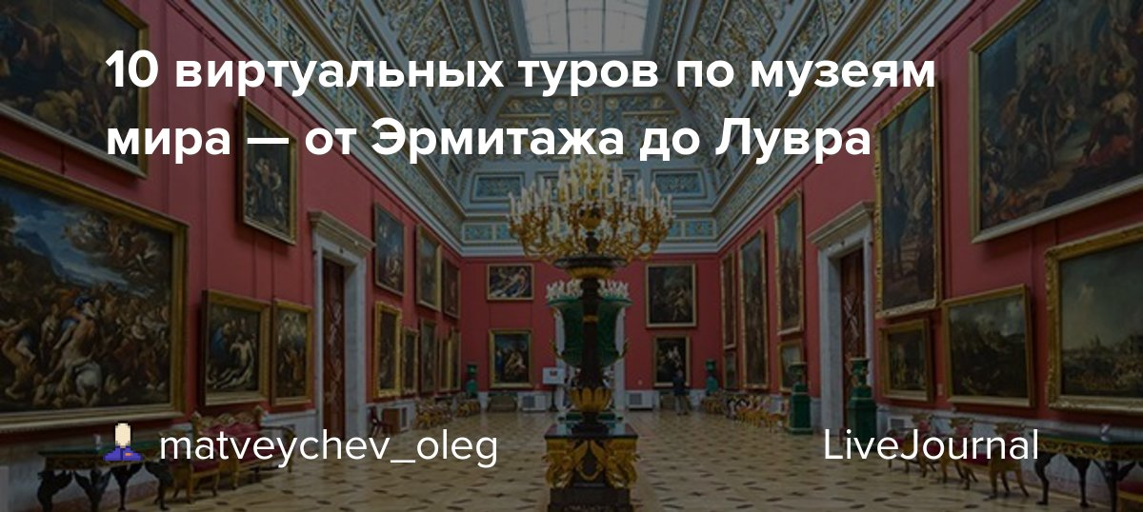
Виртуальные путешествия и экскурсии

Slide 6
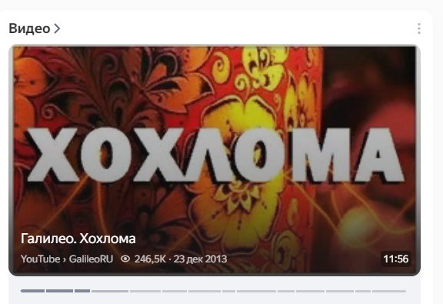
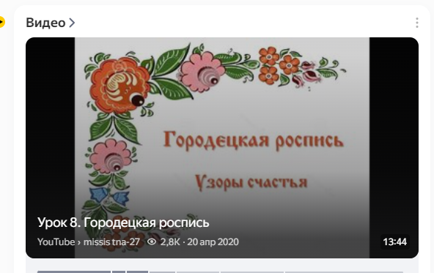
Видеоролики

Slide 7
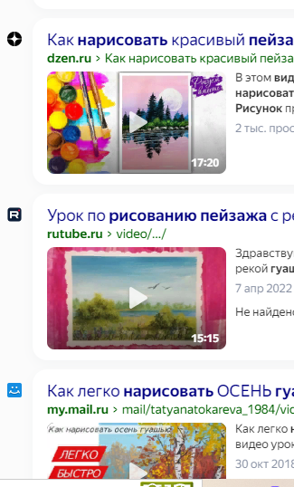
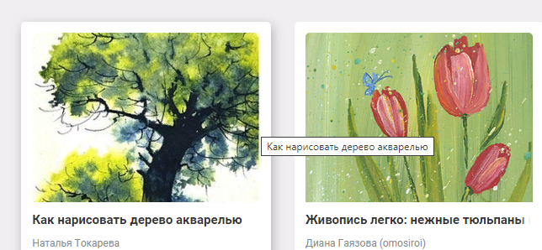
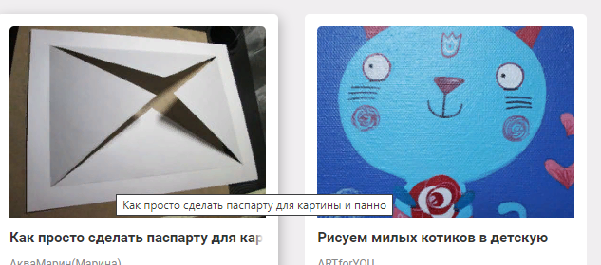
Презентации и мастер - классы

Slide 8
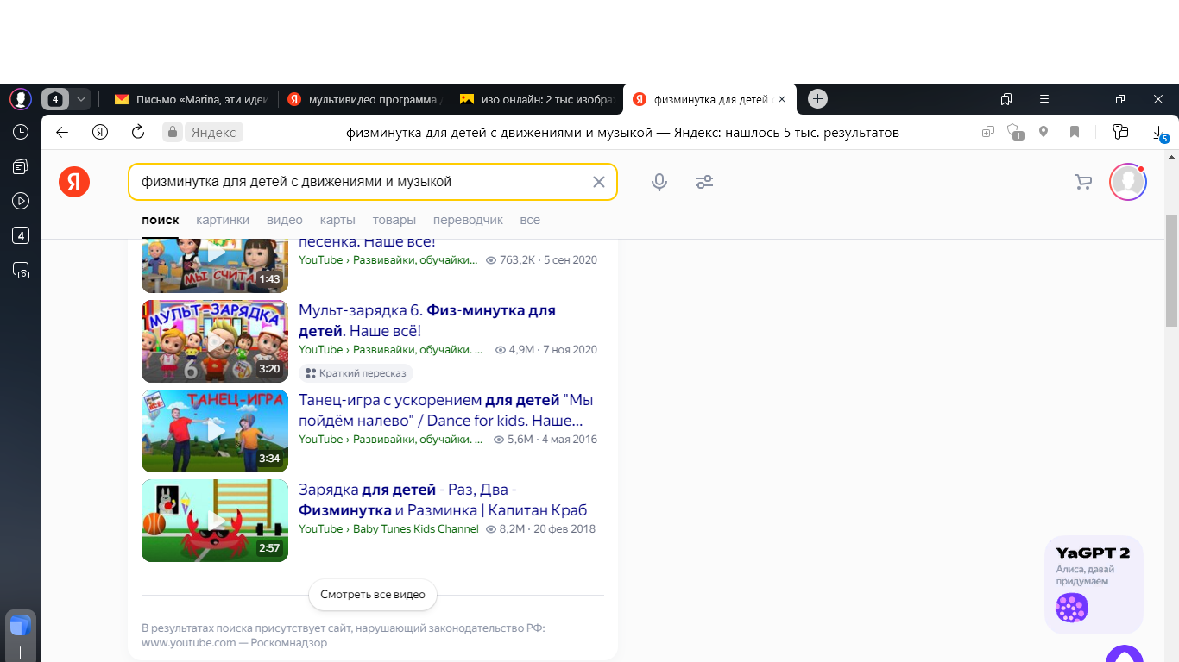
Физ – минутка.
Мульт– зарядка.
Танец – игра.

Slide 9
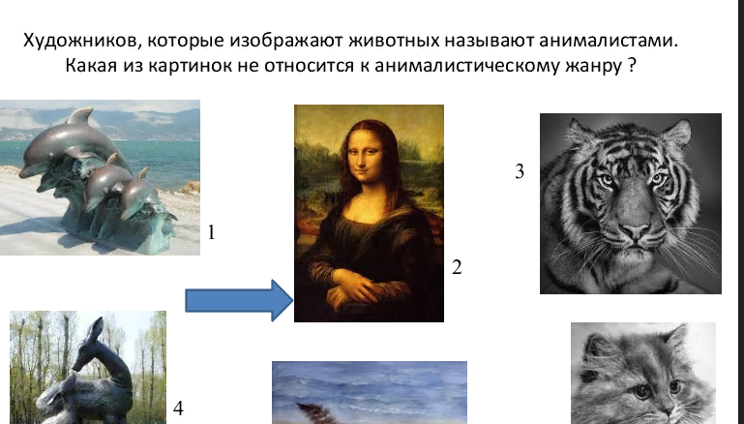
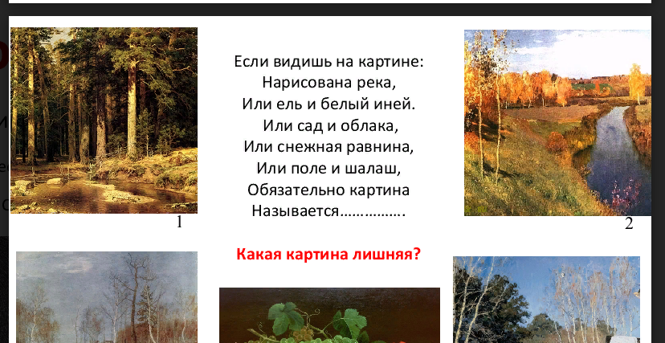
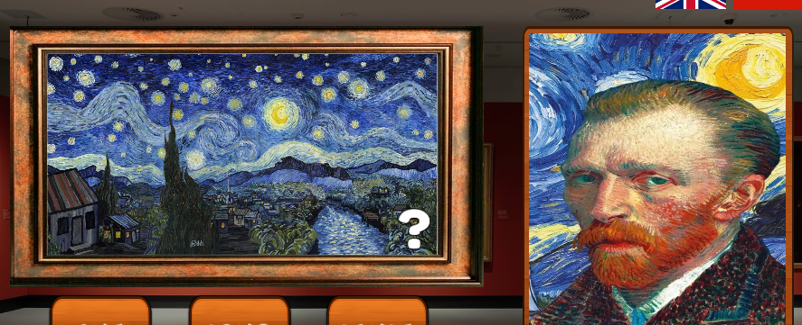

Творческие викторины, игры, художественные пазлы

Slide 10
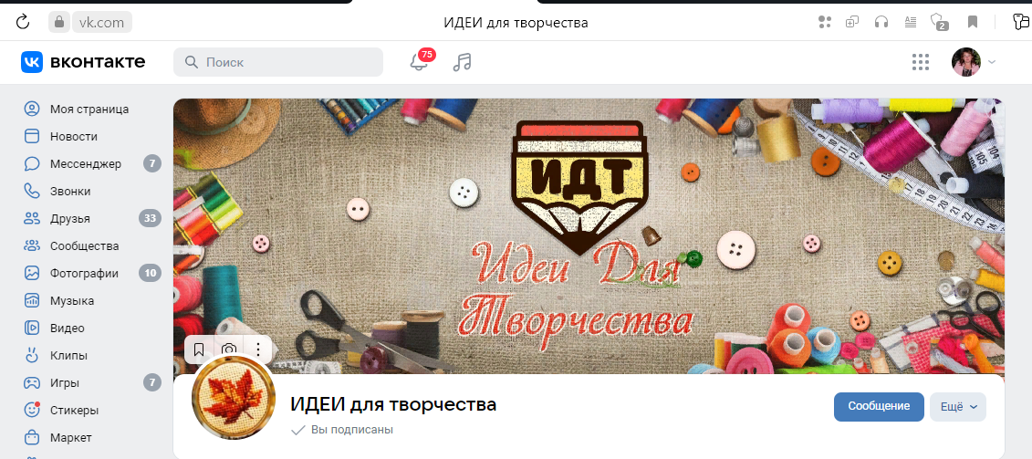
Интернет

Slide 11
Задачи для педагога:
формирование умений нестандартной организации занятия;
повышение информационно- коммуникативной компетентности;
создание условий для индивидуального обучения;

Slide 12
Для обучающегося:
повышение интереса к изучаемому предмету;
формирование коммуникативной и информационной компетенций;
повышение самостоятельной познавательной деятельности.

Slide 13
Подготовку занятия с применением ИКТ
можно разделить на 4 этапа:
1-й этап. Технологический.
2-й этап. Содержательно-организационный
3-й этап. Процессуальный.
4-й этап. Аналитико-рефлексивный.

Slide 14
Спасибо за внимание!

